Slide 1
zkay: Specifying and Enforcing Data Privacy in Smart Contracts
Samuel Steffen et al.
ETH Zurich, Switzerland
2020.04.13
이수연

Slide 2
목차
Introduction
Overview
The zkay language
Semantics by Example
Transformation
Privacy Model for zkay
Implementation
Evaluation
Discussion
Related Work
Conclusion

Slide 3
Introduction
스마트 계약에서의 개인 정보보호
개인 데이터를 지원하는 새로운 블록 체인 인프라를 설계하는 것입니다. 그러한 플랫폼이 몇 가지 제안되었지만, 모두 추가적인 신뢰 가정을 위해 프라이버시를 거래합니다. 예를 들어 Hawk와 Arbitrum은 신뢰할 수있는 관리자에 의존하고 Ekiden은 신뢰할 수있는 하드웨어를 활용합니다. 우리는 §10에서 이러한 신뢰 가정에 대한 세부 사항을 제시합니다.
암호화 데이터를 활용하여 개인 데이터를 보호하고 신뢰 모델을 손상시키지 않으면 서 Ethereum과 같은 블록 체인에서 계산의 정확성을 강화하는 것입니다. 특히, NIZK (Non-Interactive Zero-Knowledge) 증명을 사용하면 이러한 진술의 진실 외에 정보를 유출하지 않고도 개인 데이터에 대한 진술을 입증 할 수 있습니다. 실용적인 NIZK 증명 구조가 이더 리움에서 제안되어 제공되었습니다.

Slide 4
The Promise of NIZK Proofs
Introduction
직관적으로 NIZK 증명은 다음과 같은 구성으로 데이터 프라이버시를 가능하게 합니다. 첫째, 사용자는 개인 데이터를 암호화 (또는 해시)하고 결과 암호문을 블록 체인에 저장합니다.
그런 다음, 개인 데이터를 수정하는 스마트 계약의 기능 f를 실행하기 위해, 사용자는 암호화 된 값이 f에 대해 올바른지 확인하는 NIZK 증명과 함께 업데이트 된 암호문(즉, 일반 텍스트 개인 정보에 대해 f를 실행 한 결과를 암호화하여 얻은 암호문)을 제공합니다.

Slide 5
Limitations of NIZK Proofs.
Introduction
C1) Incompleteness of NIZK Proofs
C2) Knowledge Restrictions
C3) Obfuscated Logic
C4) Obfuscated Leaks

Slide 6
(C1) Incompleteness of NIZK Proofs NIZK 증명의 불완전성
Introduction
실제 스마트 계약은 NIZK 문장으로는 포착 할 수 고급 표현 언어(Solidity)로 구현
기존 증명 구조는 검증된 명령문을 산술 회로로 줄이기 때문에
임의의 함수를 인코딩하거나 일정하지 않은 크기의 명령문을 처리 할 수 없음.
이러한 제한 때문에 개발자는 NIZK 증명에서 전체 function f를 간단히 인코딩할 수는 없지만 NIZK 증명을 사용하여 개인 작업이 올바른 것으로 입증
그러나 일부 operation은 chain에 남아있는 하이브리드 솔루션을 사용해야함

Slide 7
(C2) Knowledge Restrictions 지식 제한
Introduction
스마트 계약에는 전용 비밀을 가진 여러 사용자가 있음 (예 : Alice는 Bob의 비밀을 모름).
그러나 Alice가 Bob의 f를 호출하려면 Alice는 f가 사용하는 모든 개인 데이터에 액세스해야 함
그렇지 않으면 NIZK 증명 인증 정확성을 생성 할 수 없음

Slide 8
(C3) Obfuscated Logic 난독화된 논리
Introduction
NIZK 증명을 통합한 스마트 계약은 off-chain 및 on-chain 에 걸쳐 있는 논리에 의해 난독화 되어 있어서 동작의 원래 의도를 결정하기 어려움.
계약의 원치 않은 development는 오류가 발생하기 쉬우며 결과로 도출된 계약은 쉽게 해석할 수 없음

Slide 9
(C4) Obfuscated Leaks 난독화된 누출
Introduction
NIZK 증명은 private value에 대한 진술의 유효성을 누설하기 때문에 정보를 유출
예를 들어, Alice는 Bob의 secret value 합계를 암호화하여 암호문에 실제로 합계가 있음을 증명 가능
따라서 의도하지 않은 정보 유출과 의도된 정보 유출을 구별해야 함.
그러나 이미 난독화 되어 배포 된 계약에서 의도하지 않은 유출을 쉽게 감지할 수는 없음

Slide 10
This Work
Introduction
이러한 과제를 해결하기 위해 (i) NIZK 증명을 사용하여이 사양을 실현하는 작업에서 (i) 개인 데이터의 논리와 소유권을 지정하는 작업을 명확하게 분리하는 언어 인 zkay [zi : keI]를 소개합니다.

Slide 11
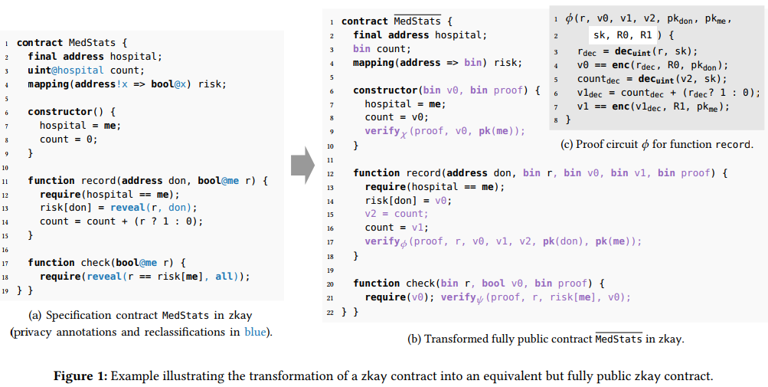
Privacy Specification
function record 에 대해 타입시스템이 어떻게 동작하는지 확인
Require: 12번째 줄에서 식 hospital == me은 require문으로 인해 public 이어야함.
명시 적 재 분류를 통한 판독 : 13 행에서, 타입 시스템은 r을 기증자에게 내재적으로 누출시키지 않기 위해 r을 위험 [don]에 직접 저장하는 것을 방지합니다 (C4, 난독 화 된 누출). 구체적으로, 할당 L = e에 대한 유형 규칙은 (i) 대상 위치 L을 τ @ α로 입력하고, (ii) e를 τ @ α '로 입력하고, (iii) α = α ′ ∨를 요구합니다. α ′ = 모두. 따라서 risk [don] = r을 입력하면 L : = risk [don], e : = r, τ : = bool, α : = don 및 α ′ : = me로이 규칙을 인스턴스화해야합니다. 제약 조건 (iii) .
타입 오류를 피하기 위해, reveal을 사용하여 don에 대해 r을 명시 적으로 재 분류하여 누출을 명시 적으로 만들어야합니다 (13 행 참조). 공개에 대한 유형 규칙 (그림 2)은 호출자에게 개인 식 만 재 분류 할 수 있습니다. 이는 (i) 다른 계정의 개인 표현식을 호출자가 읽을 수없고 (C2, 지식 제한), (ii) 공개 표현식을 암시 적으로 분류 할 수 있기 때문입니다. 예를 들어, 8 행에서 uint @ all 유형의 상수 0은 병원으로 자동 분류됩니다. 이러한 분류는 정보를 유출 할 수는 없지만 zkay (C3, 난독 화 된 논리)의 가독성을 향상시킵니다.
Overview
Type System Exemplified

Slide 12
Privacy Specification
명시 적 재 분류없이 읽기 : 14 행에서 오른쪽을 평가하려면 호출자가 uint @ hospital 유형의 수와 bool @ me 유형의 r을 읽어야합니다. 유형 시스템은 위치가 (i) 공개이거나 (ii) 개인에게만 (C2, 지식 제한) 경우에만 위치 (예 : 변수 및 매핑 항목)를 읽을 수 있습니다. 계산의 경우, 이것은 구문 상으로는 명백하지 않으며 병원은 저와 다릅니다. 여전히 명시적인 재 분류 (C3, 난독 화 된 논리)를 강요하지 않고 14 행을 허용하려고합니다. 따라서, zkay는 정적 분석 (보다 정확하게는 Abstract Interpretation [20])을 사용하여 병원이 저와 동등하다는 것을 증명합니다. 이는 12 행의 앞의 요구 사항 진술로 인해 가능합니다.이를 반영하기 위해, 개인 위치의 유형 규칙 (그림 2) )에서는 α가 발신자에게 확실하게 평가되어야합니다. 물론 정적 분석은 필연적으로 불완전합니다. 즉, 소유자 변수가 나와 같다는 것을 증명하지 못할 수도 있습니다. 이 경우 프로그래머는 require 문을 사용하여 추가 지식을 수동으로 인코딩 할 수 있으므로 정적 분석에 도움이됩니다.
zkay는 호출자가 읽어야하는 표현식에 대해 프라이버시 유형 α ∈ {me, all} 만 적용합니다. 13 행에서 오른쪽은 uint @ don 유형이지만 일반적으로 don! = me입니다. zkay는 하위 표현식으로 사용하지 않고 오른쪽이 직접 지정되므로이를 허용합니다. 14 행에서 표현식 r? 1 : 0에는 private (r) 및 public (0,1) 하위 표현식이 모두 있습니다. 암시 적 정보 유출 (C4)을 방지하기 위해 uint @ me로 입력합니다. 일반적으로 네이티브 함수 (예 : a + b, r? 1 : 0 등)를 보수적으로 입력하여 인수 중 하나가 나에게만 해당되면 나에게 비공개로 만듭니다.
Overview
Type System Exemplified

Slide 13
Privacy Specification
Overview
Type System Exemplified
루프 및 조건부 : 루프 및 if-then-else 문 (MedStats에서 사용되지 않음)의 경우, 제어 흐름이 조건 값을 암시 적으로 누수 할 수 있기 때문에 zkay는 조건 표현식이 공개되도록 강제합니다 (C4, 난독 화 된 누수). 따라서 프로그래머가 제어 흐름이 개인 값에 의존하기를 원한다면 공개를 사용하여 이러한 값을 명시 적으로 분류 해제하거나 조건식 e1을 사용하도록 코드를 다시 작성해야합니까? e2 : e3 (여기서 e1은 개인용 일 수 있음). 또한 zkay는 루프의 본문과 조건이 완전히 공개되어 있어야합니다 (즉, 개인 변수를 포함하지 않아야 함). NIZK 증명 구조는 명령문 (C1, 불완전)에서 무한 루프를 지원하지 않기 때문에 이것이 필요합니다. 우리의 변환에서는 공개 루프가 온 체인으로 실행되는 하이브리드 구성을 사용합니다.

Slide 14
Enforcing the Privacy Specification
Overview
이제 함수 레코드의 예에서 변환에 대해 자세히 설명합니다.
레코드를 변환 할 때 r은 이제 암호화 된 값을 보유하므로 매개 변수 r의 유형을 암호문 유형 bin @ all로 대체합니다.
12 행 (그림 1a)은 완전히 공개되어 있으므로 변환하지 않습니다 (cp. 13 행, 그림 1b)

Slide 15
Enforcing the Privacy Specification
Overview
암호문, 증명 및 증명 회로 :
13 행을 변환하기 위해, 돈을 위해 암호화 된 r의 값을 위험 [don]에 저장해야합니다.
프라이버시를 침해하지 않으면이 값을 온 체인으로 계산할 수 없기 때문에 호출자는 암호문 오프 체인을 계산하여 추가 인수 v0으로 제공합니다.
그런 다음 v0을 위험 [돈]에 저장합니다 (14 행, 그림 1b).
호출자가 v0에 올바른 값을 제공하도록하기 위해 ϕ에서 정확성 제약 조건을 수집합니다 (그림 1c 참조, 이는 나중에 확인 된 증명 진술을 나타냄).
구체적으로, ϕ의 4 행은 v0이 무작위 R0 및 공개 키 don 인 키 pkdon을 사용하여 rdec을 암호화 한 결과인지 확인합니다.
여기서 우리는 발신자의 비밀 키 sk를 사용하여 라인 3에서 r을 해독하여 rdec을 얻습니다.
R0을 알면 v0에 대한 공격을 추측 할 수 있고 sk를 알면 r을 해독 할 수 있기 때문에 강조 표시된 인수 R0 및 sk (비밀 인수라고 함)를 온 체인으로 제공 할 수 없습니다.
통화 기록시, 발신자는 er가 온 체인에 제공된 나머지 인수와 함께 만족되도록 이러한 비밀 값을 알고 있음을 증명하는 NIZK 증명 증명을 제공합니다 (다음 참조).
이 증명은 그림 1b의 17 행에서 확인되며 여기서 verify의 인수는 ϕ의 공개 인수로 사용됩니다 (pk는 공개 키를 가져옵니다).
NIZK 증명의 특성상 검증은 비밀 주장에 대한 정보 외에 존재하지 않는 정보를 누설하지 않습니다.
ZoKrates [23]와 같은 툴을 사용하여 퍼블릭 블록 체인에서 증명 검증 검증을 실현할 수 있습니다.
마지막으로, 우리는 개인 표현식 카운트 + (r-1 : 0)을 인수 v1로 대체하여 14 행 (그림 1a)을 16 행 (그림 1b)으로 변환합니다.
다시, ϕ는 v1의 정확성을 점검합니다 (5-7 행).
Line의 5 행에서 카운트의 원래 값을 읽으려면 16 행에서 카운트를 덮어 쓰므로 그림 1b의 15 행에이를 기록해야합니다.

Slide 16
Enforcing the Privacy Specification
Overview
하이브리드 접근 방식 : 일부 작업은 계약 내에서, 증거 회로 외부에서 실행된다는 점에서 하이브리드 방식입니다. 예를 들어, 매핑 항목은 항상 온 체인 (예 : 그림 1b의 21 행에서 risk [me])으로 확인되므로 전체 매핑이 검증 자에게 전달되지 않도록합니다 (§1의 C1 참조). 이를 위해서는 전체 매핑 암호화를 허용하지 않고 매핑 키를 공개해야합니다.

Slide 17
Enforcing the Privacy Specification
Overview
트랜잭션 : 변환 된 함수를 호출 할 수 있도록 트랜잭션도 변환합니다. 예를 들어, 트랜잭션 레코드 (0x01, false)를 레코드 (0x01, r, v0, v1, p)로 변환합니다. 여기서 r, v0, v1은 ϕ에 따라 오프 체인으로 계산됩니다 (예 : v0은 0x01의 경우 false), p는 적절한 NIZK 증명입니다.

Slide 18
Enforcing the Privacy Specification
Overview
은둔. 계약이 비공개라는 것이 무엇을 의미하는지는 명확하지 않습니다. 정보 유출을 금지하는 것은 너무 제한적입니다. 사양 계약 MedStats조차도 개인 데이터에 대한 일부 정보를 유출합니다 (예 : 18 행의 분류 해제로 인해). 변형 된 변형 MedStat에도 반영됩니다. 우리는이 미묘함을 고려한 개인 정보 보호의 공식적인 정의를 소개합니다. 계약의 개인 정보 보호는 항상 사양 계약과 관련하여 정의됩니다. 우리는 계약 MedStats를 비공개로 정의합니다. 계약 MedStats는 MedStats에 대한 거래가 개인 가치가 각 소유자에 대해 비밀로 유지되는 이상적인 세계에서 실행되는 MedStats에 대한 유사한 거래보다 더 많은 정보를 유출하지 않습니다. 우리는 zkay 계약에서 거래로 인해 유출 된 흔적을 도입하여이 개념을 공식화합니다. 우리는 우리의 변환이 t와 구별 할 수없는 추적을 생성함으로써 MedStats의 트랜잭션의 추적 t가 MedStats의 해당 추적에서 시뮬레이션 될 수 있음을 보여줌으로써 프라이버시 (§6)를 존중 함을 증명합니다.

Slide 19
Overview
Privacy Specification
Enforcing the Privacy Specification

Slide 20
Overview
헌혈자 정보 기록 스마트 컨트랙트
Notes:
뭐하는

Slide 21
Privacy Specification
Overview
Specifying privacy
τ @α (data 타입 τ와 privacy 타입 α으로 구성)의 값은
소유자인 α만 읽을 수 있도록 제한
(ex. 3번째 줄 count 변수)
read는 제한되지만 write는 제한되지 않음
Privacy 주석이 없는 경우 : public
@all : 명시적 public임을 강조할 때 사용

Slide 22
Privacy Specification
Overview
Specifying privacy
mapping entry owner가 mapping key에 의존 할 수 있는 개인 정보 보호 사양을 지원
(ex. mapping risk 의 key에 이름 x를 태그하고 entry 타입 bool @ x에서 x를 참조)
따라서, risk [don]은 private
mapping key 에 명시적으로 태그를 지정하면 중첩된 매핑에 유용
즉, m 형 맵핑 (address! x => mapping (address => uint @ x))의 경우 m [α] [β]는 α에 대해 비공개입니다.

Slide 23
Privacy Specification
Overview
Specifying privacy
privacy annotation α는
(i) me, (ii) all, (iii) state variable, (iv) mapping key tag
>>(iii)의 경우
- zkay의 타입 시스템은 α 유형이 address @ all인지 확인
- 즉, 소유자는 주소이며 α는 final 로 선언
- zkay의 타입 시스템은 final 변수를 constant로 유지
- 이것은 소유권 이전을 방지

Slide 24
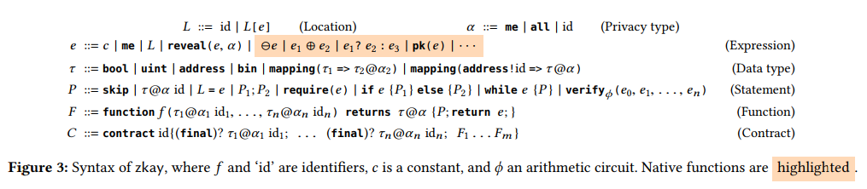
The zkay language
mapping key
contract field, function arguments, local variables, mapping entries

Slide 25
Transformation
Transformation Overview
Transformation Example
Additional Rules
Transforming Transactions

Slide 26
Transformation Overview
Transformation
계약 C를 C’로 변환하는 일반적인 아이디어는
(i) private expression을 caller가 제공한 암호화된 arguments로 바꿈
(ii) private로 취급할 필요 없는 expression을 caller가 제공한 일반 텍스트 arguments 로 바꿈
(iii) caller가 C와 관련하여 이러한 argument의 정확성을 증명하는 NIZK proof를 제공하도록 요구

Slide 27
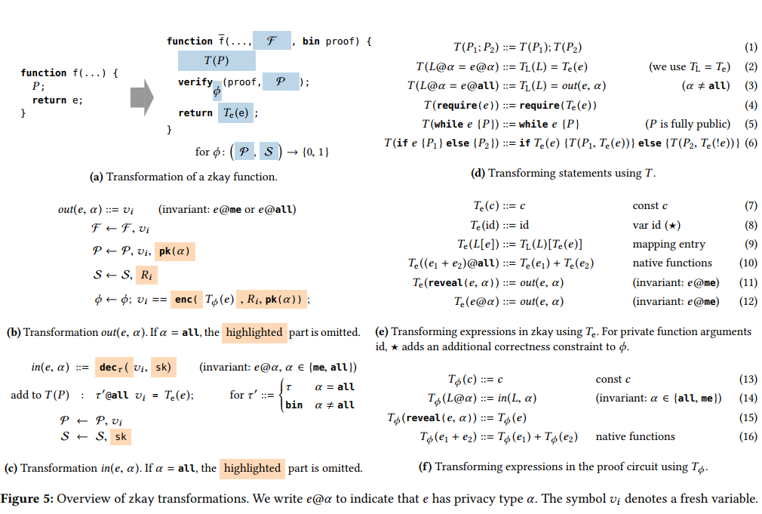
Transformation Overview
Transformation
표기법의 혼란을 피하기 위해 이 그림에서는 private location 타입을 변환하는 방법을 설명하지 않음
변환된 계약에선 암호화 된 값을 보유하기 때문에 private annotation이 붙어있는 변수는 bin @ all로 변경

Slide 28
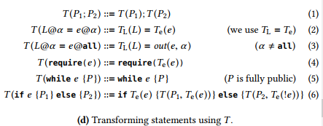
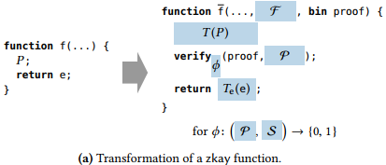
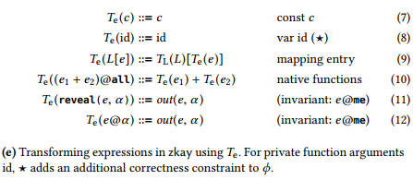
Transformation Overview
Transformation
Transforming Functions
함수 본문과 반환 식은 각각 문 변환 T (그림 5-d)와 식 변환 Te (그림 5-e)를 사용하여 변환
함수의 파라미터는 파라미터 F와 NIZK 증명으로 확장
body및 return value가 바뀌는 동안, proof circuit ϕ에서 F에 대한 정확성 제약을 수집
증명 proof는 body의 끝에서 ϕ, public argument P 및 secret argument S 와 관련하여 검증
ϕ가 비어 있으면 verify 문이 추가되지 않음 (예 : 정확성 제약 조건이 수집되지 않은 경우).

Slide 29
Transformation Overview
Transformation
Encoding Proof Circuits.

Slide 30
Transformation Example
Transformation
Transforming Statements

Slide 31
Transformation Example
Transformation
Transforming Expressions

Slide 32
Transformation Example
Transformation
Moving Values out of the Proof Circuit

Slide 33
Transformation Example
Transformation
Transforming Expressions in the Proof Circuit.

Slide 34
Transformation Example
Transformation
Moving Values into the Proof Circuit.

Slide 35
Additional Rules
Transformation
Statements

Slide 36
Additional Rules
Transformation
Expressions

Slide 37
Transforming Transactions
Transformation

Slide 39
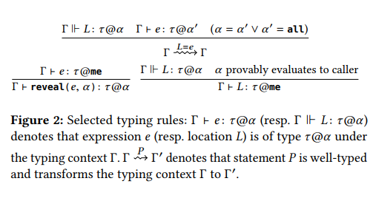

Slide 40
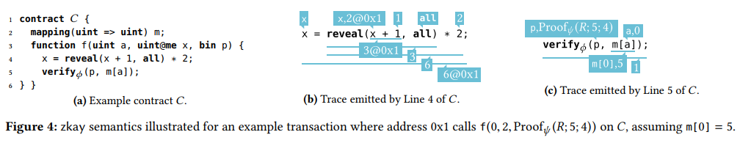

Slide 42
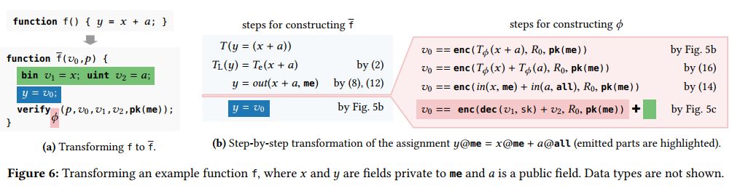

Slide 43
Semantics by Example
이제 zkay 문, 표현식 및 위치를 평가하여 트랜잭션이 계약 상태를 업데이트하는 방법과 중간 실행 단계에 대한 정보가 포함 된 추적을 생성하는 방법, 유출 된 정보를 모델링하는 방법을 정의합니다.

Slide 44
Traces
Sementics by Example
zkay의 모든 실행 (예 : 표현식 평가 또는 명령문 실행)은 추적을 생성합니다.
직관적으로 추적은 실행 중에 정보가 유출되는 (제어 흐름, 읽기, 쓰기 및 계산 포함) 유출되는 정보를 정의합니다.
zkay의 개인 정보 보호 개념 (§6)을 정의하려면 추적이 필수적입니다.
공식적으로, 추적 t는 값 vi 및 프라이버시 레벨 ai에 대한 일련의 엔트리 vi @ ai이다.
후자는 (i) vi가 ai의 개인임을 나타내며 ai 만 볼 수있는 주소이거나 (ii) vi가 공개임을 나타내는 모든 것입니다.
간결성을 위해 일반적으로 @all을 추적에서 생략합니다.
인수 v1 : n을 사용하여 계약 C의 함수 f를 호출하여 주소 a에 의해 발행 된 트랜잭션을 나타 내기 위해 Tx (a) C.f (v1 : n)를 작성합니다.
상태 σ (다음에 소개됨)에서 트랜잭션 T를 실행하면 추적 t가 생성되고 상태가 σ '로 업데이트되고 값 v가 반환됨을 나타 내기 위해 ⟨T, σ⟩ t = ⇒ ⟨σ ′, v⟩라고 씁니다. 예외적으로 v = fail로 설정합니다.

Slide 45
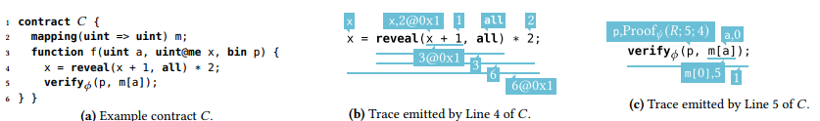
Example Transaction
Sementics by Example
States and Values
계약의 상태 σ는 모든 장석의 값을 지정합니다.
이 예에서는 m [0]에 값 5가 있다고 가정하면 σ = {m 7 → {0 7 → 5}}라고 씁니다. bin 유형의 값 (예 : 키, 암호문 및 NIZK 증명)에 기호 표시를 사용합니다. 구체적으로, 우리는 a와 상징적 무작위성 R의 공개 키를 사용하여 v의 암호화를 나타 내기 위해 Enc (v, R, Pk (a))를 씁니다. NIZK 증명은 Proofϕ (R; v1 : n; v1 : 'm) 여기서 ϕ는 증거 회로이고, R은 증거를 생성하는 데 사용되는 기호 임의성이며, v1 : n : = v1,. . . , vn (resp. v1 : ′ m)은 증명에 묶인 ϕ에 대한 공개 (resp. secret) 인수입니다. 유사한 표기법이 [3]에 도입되었다. 우리는 증명 ϕ (R; v1 : n; v1 : ′ m)은 유효 i say ϕ (v1 : n, v1 : ′ m) = 1이라고 말합니다.
주소가 0x1 인 호출자가 인수 (0, 2, Proofψ (R; 5; 4))를 사용하여 f를 호출하는 트랜잭션을 시작한다고 가정합니다. 여기서는 ψ = ϕ입니다 (일반적으로 우리는 ψ, ϕ를 가질 수 있음). 4 행 (그림 4a) 이전의 상태는 다음과 같습니다.

